Slide 1
20 LET ČESKA V EU Z POHLEDU ZAHRANIČNÍHO OBCHODU SE ZBOŽÍM
Miluše Kavěnová
Vladimír Cába
Tisková konference, 14. března 2024, Praha

Slide 2
Bilance zahraničního obchodu Česka celkem
v mld. Kč

Slide 3
Evropská unie od vstupu Česka
Česko vstoupilo do Evropské unie dne 1. května 2004.
Šlo o dosud největší rozšíření Evropské unie, kdy k ní přistoupily též Estonsko, Kypr, Litva, Lotyšsko, Maďarsko, Malta, Polsko, Slovensko a Slovinsko.
Další změny:
2007 – přistoupilo Bulharsko a Rumunsko
2013 – přistoupilo Chorvatsko
2020 – vystoupilo Spojené království
2023 – 27 členských států:
Belgie, Bulharsko, Česká republika, Chorvatsko, Dánsko, Estonsko, Finsko, Francie, Irsko, Itálie, Kypr, Litva, Lotyšsko, Lucembursko, Maďarsko, Malta, Německo, Nizozemsko, Polsko, Portugalsko, Rakousko, Řecko, Rumunsko, Slovensko, Slovinsko, Španělsko, Švédsko

Slide 4
Bilance zahraničního obchodu Česka se státy EU
a mimo EU

Slide 5
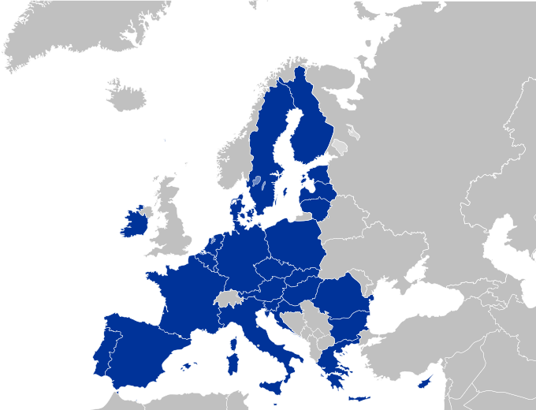
Zahraniční obchod Česka se státy EU
podíly v %
Vývoz
2004 83,0 %
2009 81,8 %
2012 77,1 %
2015 78,7 %
2018 79,6 %
2020 78,5%
2023 79,9%
Dovoz
2004 69,5 %
2009 65,3 %
2012 63,5 %
2015 66,2 %
2018 65,4 %
2020 64,2%
2023 62,2%

Slide 6
Zahraniční obchod Česka se státy EU
2004
2023
pOřadí státu
Na vývozu do eu
pOřadí státu
Na dovozu z eu
2004
2023
1
Německo
Slovensko
Polsko
Francie
Itálie
Rakousko
Nizozemsko
Maďarsko
Španělsko
Belgie
Německo
Polsko
Slovensko
Itálie
Francie
Rakousko
Nizozemsko
Maďarsko
Španělsko
Belgie
1
1
1
2
2
2
2
3
3
3
3
4
4
4
4
5
5
5
5
6
6
6
6
7
7
7
7
8
8
8
8
9
9
9
9
10
10
10
10

Slide 7
Zahraniční obchod Česka se sousedními státy
2023
Vývoz Česka do států EU
Podíly v %
Vývoz Česka celkem
Podíly v %

Slide 8
Zahraniční obchod Česka se sousedními státy
2023
Dovoz Česka ze států EU
Podíly v %
Dovoz Česka celkem
Podíly v %

Slide 9
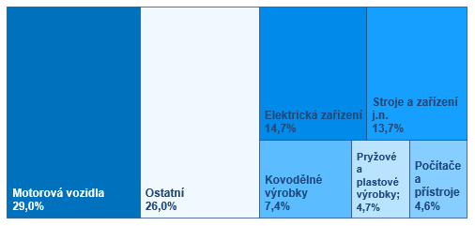
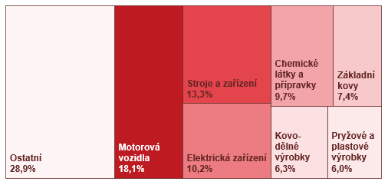
Zahraniční obchod Česka s Německem
v mld. Kč
2023
Podíly na vývozu
Podíly na dovozu

Slide 10
Vývoz, dovoz a bilance s vybranými státy
2004 - 2023
Francie
Rakousko
Itálie
v mld. Kč
Slovensko
Polsko
Maďarsko
v mld. Kč

Slide 11
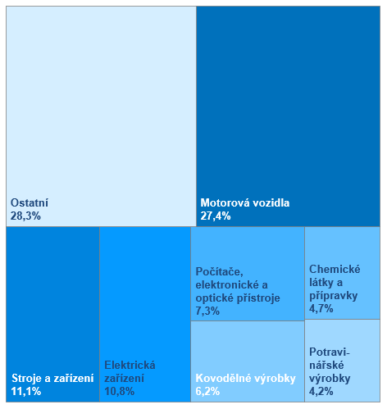
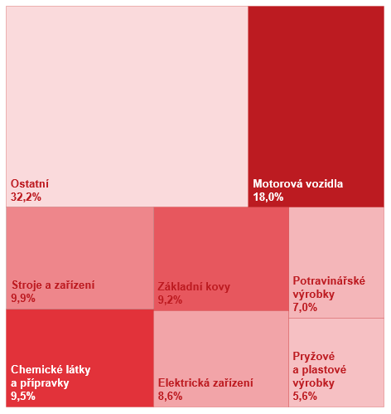
Zbožová struktura Česka se státy EU
2023
Podíly na vývozu
Podíly na dovozu

Slide 12
Bilance zahraničního obchodu Česka se státy EU
2023
Vybrané komodity
v mld. Kč

Slide 13
Bilance zahraničního obchodu Česka se státy EU
PODLE SITC
v mld. Kč

Slide 14
Zahraniční obchod států EU
Vývoz v mld. EUR
dovoz v mld. EUR
Zdroj: Eurostat

Slide 15
Nejvýznamnější obchodní partneři Česka
top 3 země pro vývoz
sousedních států
2022
top 3 země pro dovoz
Sousedních států
1. spojené státy
2. francie
3. Nizozemsko
1. Německo
2. česko
3. francie
1. Nizozemsko
2. čína
3. belgie
1. Německo
2. čína
3. nizozemsko
1. Německo
2. česko
3. Maďarsko
1. Německo
2. česko
3. polsko
1. Německo
2. itálie
3. spojené státy
1. Německo
2. itálie
3. nizozemsko
Zdroj: Eurostat

Slide 16
Podíl vývozních položek za Česko na vývozu EU
2022
papoušci
mák
auta
mikroskopy
pivo
Zdravotnický nábytek
Pásové pily
Živí
kapři
Zdroj: Eurostat
Notes:
Komentář:. mák-procentuální podíl veškerého vývozu máku v EU činí za ČR 44 % (první místo) v roce 2022
Pivo hs2203, auta – hs8703 (nová a ojetiny)

Slide 17
Shrnutí
Obchodní bilance se státy EU byla od roku 2004 vždy kladná, za uplynulých 20 let vzrostla čtyřnásobně. Do států EU jsme zboží více vyváželi, ze států mimo EU jsme zboží více dováželi.
Z celkového vývozu Česka připadá v současnosti 80 % na státy EU, z celkového dovozu zboží je 62 % ze států EU. V absolutních číslech se u obou směrů tyto hodnoty více než zdvojnásobily.
Nejvýznamnějším obchodním partnerem Česka bylo po celých 20 let Německo, na předních příčkách se držely i ostatní sousední státy a také Francie a Itálie.
V obchodní výměně se státy EU dominují i po 20 letech motorová vozidla a jejich díly a stroje a zařízení.
V rámci EU vyniká Česko ve vývozu například elektronových mikroskopů, zdravotnického nábytku, živých kaprů a máku.

